Slide 1
Тема: РЕАКТОРНОЕ ПОЛУЧЕНИЕ РАДИОАКТИВНЫХ ИЗОТОПОВ ¹⁷⁷Lu и ¹⁶¹Tb ДЛЯ СИНТЕЗА РАДИОФАРМПРЕПАРАТОВ ДЛЯ ТЕРАНОСТИКИ
Выполнила: Мунгома Гетруд Каленга.
Научный руководитель: к.ф.-м.н., доц. Корноухов В.Н.
Место выполнения работы: НИЯУ МИФИ, кафедра №11
Москва -2026

Slide 2
Актуальность
Радионуклидная тераностика объединяет диагностику и терапию онкологических заболеваний. Ее значение обусловлено глобальным трендом на персонализированную медицину, когда лечение подбирается индивидуально на основе молекулярных особенностей опухоли каждого пациента.
Актуальность радионуклидной тераностики обусловлена демографическими вызовами (рост числа онкозаболеваний с возрастом), неэффективностью классической терапии на поздних стадиях и экономической целесообразностью.
Тераностика интересна также и экономистам здравоохранения. Например среднегодовой темп роста мирового рынка терапевтических радиофармпрепаратов составляет ~18%.
Сегодня наиболее перспективными тераностическими радионуклидами являются ¹⁷⁷Lu и ¹⁶¹Tb.

Slide 3
Цель и задачи
Задачи:
Цель:
Анализ реакторных методов получения ¹⁷⁷Lu и ¹⁶¹Tb для синтеза РФП для тераностики.
Изучение физических характеристик изотопов
¹⁷⁷Lu и ¹⁶¹Tb .
Оценка выхода ¹⁷⁷Lu и ¹⁶¹Tb в реакторах (включая реактор ИРТ МИФИ), оптимизация режимов облучения мишеней и требования к их изотопному составу.

Slide 4
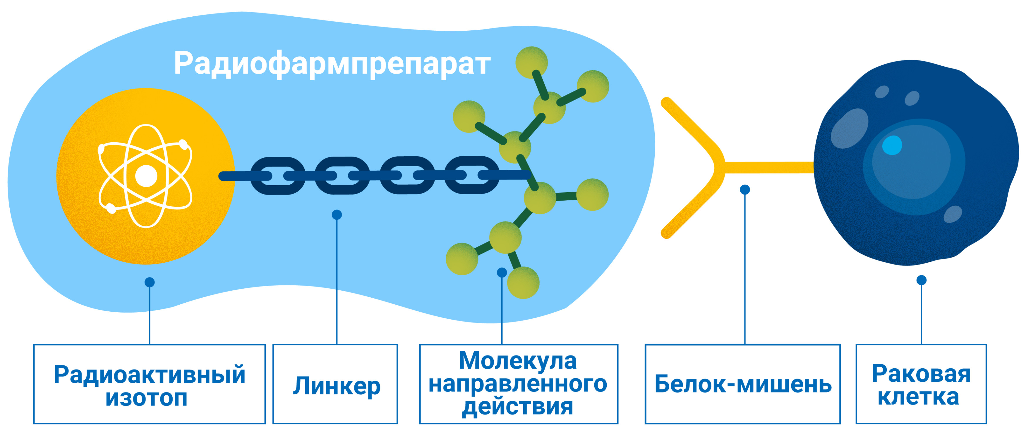
Принципы тераностики

Slide 5
Почему ¹⁷⁷Lu и ¹⁶¹Tb ?
¹⁷⁷Lu
¹⁶¹Tb
T_{1/2} = 6.71 дня,
β-частицы:
E_{maх} = 497 кэВ
E_{average} = 134 кэВ
ϒ-кванты 208 кэВ (11%)
Распад на стабильный 177Hf
T_{1/2} = 6,89 дня,
β-частицы:
E_{max} = 593 кэВ
E_{average} = 154 кэВ
ϒ-кванты 74,6 кэВ (10,2%)
Распад на ¹⁶¹Dy c возбужденными уровнями дочернего ядра
+ эмиссия электронов Оже и конверсии (выход 227%)

Slide 6
Реакторный метод получения радиоизотопов
Принцип метода и ключевые реакции.
Облучение мишеней тепловыми нейтронами в активной зоне реактора с последующей радиохимической обработкой облученных мишеней.
Основная реакция с нейтронами, используемая в реакторе:
Радиационный захват нейтрона — (n,γ)

Slide 7
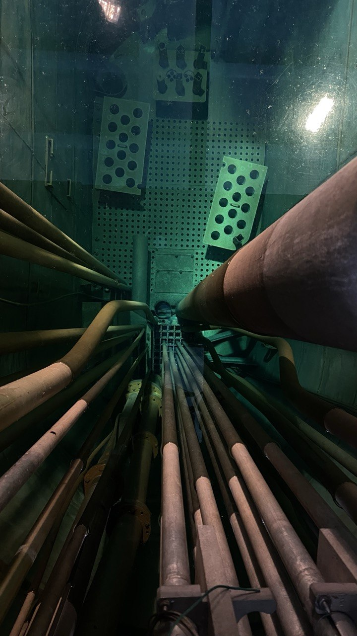
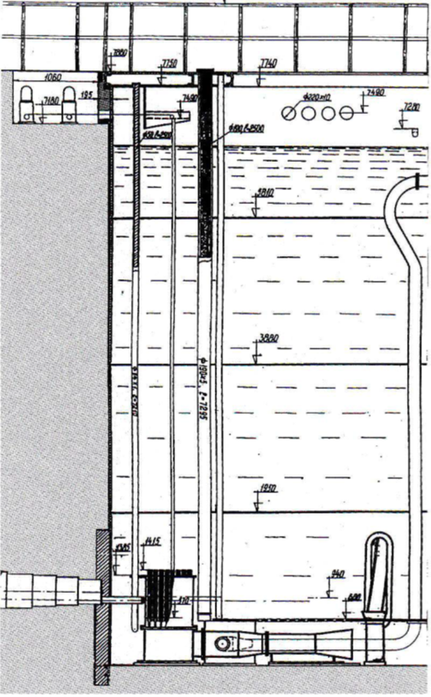
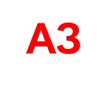
Активная зона реактора ИРТ-МИФИ, погруженная в защитный бак с водой
АЗ

Slide 8
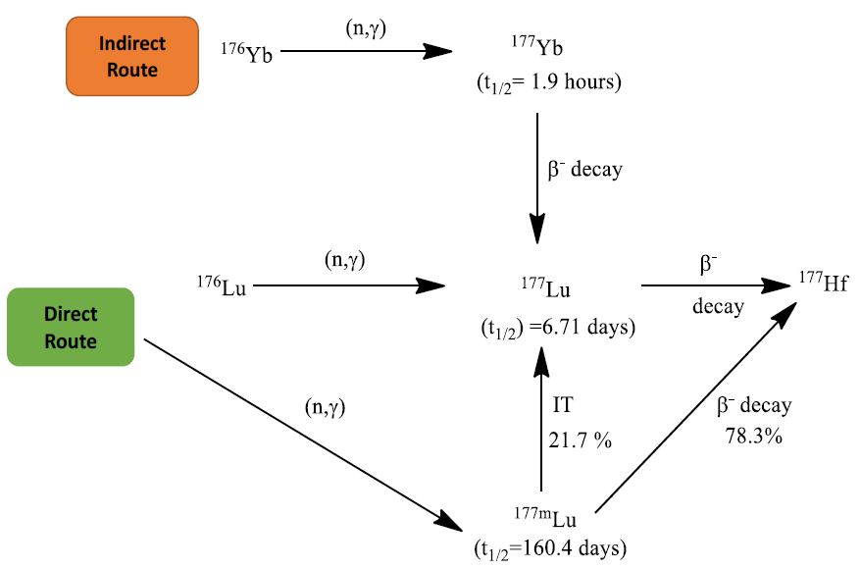
Реакторные способы производства ¹⁷⁷Lu
Для получения препарата ¹⁷⁷Lu высокой удельной активности применяются реакторные прямой и непрямой способы.
1) Прямой способ - облучение нейтронами стартового материала, содержащего лютеций, обогащенный по изотопу ¹⁷⁶Lu ( ≥ 82%).
2) Непрямой способ - облучение нейтронами стартового материала, содержащего иттербий, обогащенный по изотопу ¹⁷⁶Yb.
Способы получения ¹⁷⁷Lu в реакторах

Slide 9
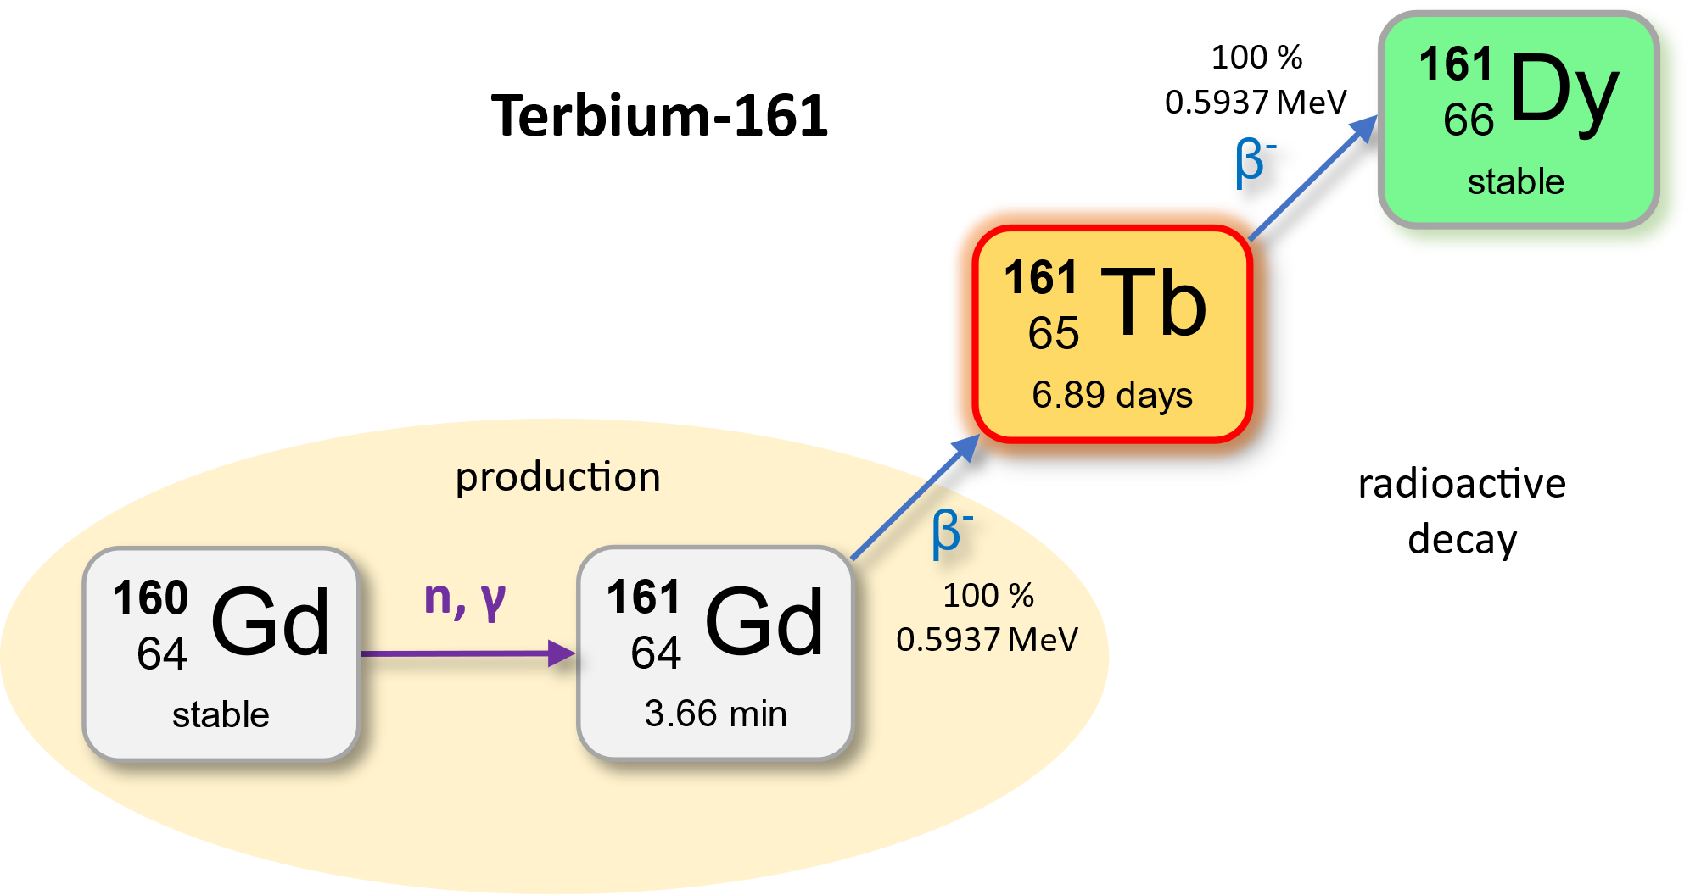
Реакторное производство ¹⁶¹Tb
Оксид гадолиний, обогащенный
по изотопу ¹⁶⁰Gd ≥ 98%
Схеме процесс образования и распада радионуклида тербия-161 (¹⁶¹Tb)

Slide 10
Примери расчётов выхода радионуклидов ¹⁶¹Tb и ¹⁷⁷Lu
Формула активации (оценки)
A=N⋅σ⋅ϕ⋅(1−e^{−λt}) где,
N — число ядер в мишени, σ — сечение реакции, ϕ — поток тепловых нейтронов, λ — постоянная распада, t — время облучения
Пример расчёта для ¹⁷⁷Lu (реактор ИРТ‑МИФИ)
φ = 4.8× 10¹³ см⁻²·с⁻¹,
t = 20 суток
Сечение реакции σ = 2100 барн
Обогащение лютенция по изотопу ¹⁷⁶Lu = 82%
масса мишени ≈ 1 мг Lu₂O₃
Расчетная активность: ~500 ГБк
Пример расчёта для ¹⁶¹Tb (реактор ИРТ‑МИФИ)
φ = 4,8×10¹³ см⁻²·с⁻¹
t ≈ 14 суток
Сечение реакции σ = 1,4 барн
Обогащение гадолиния по изотопу ¹⁶⁰Gd = 98,3%
масса мишени: 1 мг ¹⁶⁰Gd₂O₃
Расчетная активность: ~180 ГБк
Формула активации позволяет корректно прогнозировать выход радионуклида.

Slide 11
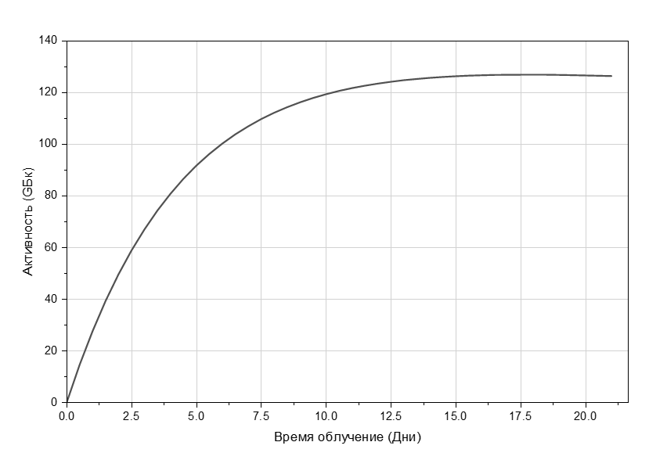
Реакторное производство ¹⁷⁷Lu (прямой метод)
Зависимость удельной активности ¹⁷⁷Lu от времени облучения (слева)
и накопление изомера ¹⁷⁷^{m}Lu (справа, для ИРТ МИФИ)

Slide 12
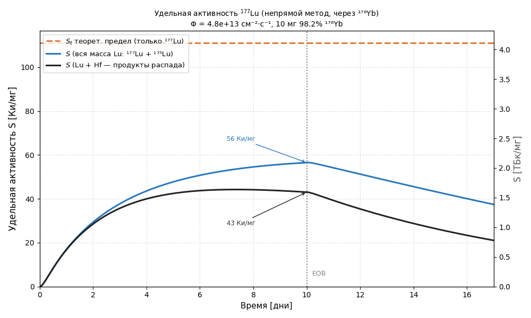
Реакторное производство ¹⁷⁷Lu (непрямой метод)
Зависимость удельной активности ¹⁷⁷Lu от времени облучения иттербия
Масса мишени 10 мг, реактор ИРТ МИФИ.

Slide 13
Реакторное производство ¹⁶¹Tb (ИРТ МИФИ)
Зависимость удельной активности ¹⁶¹Tb от времени облучения.
Масса мишени 1 мг, реактор ИРТ МИФИ.

Slide 14
ВЫВОДЫ
Изотопы ¹⁷⁷Lu и ¹⁶¹Tb — оптимальные радионуклиды для тераностики благодаря сочетанию β⁻ -(терапия) и γ- (диагностика) излучению с «комфортным» периодом полураспада (~ 1 неделя).
Оценка наработки ¹⁷⁷Lu в реакторе ИРТ МИФИ в прямой реакции ¹⁷⁶Lu(n,γ)¹⁷⁷Lu (удельная активность до 260 ГБк/мг за 5 сут облучения) и непрямой ¹⁷⁶Yb (n,γ)¹⁷⁷Yb → ¹⁷⁷Lu (удельная активность до 1700 ГБк/мг) .
Оценка наработки ¹⁶¹Tb в непрямой реакции ¹⁶⁰Gd(n,γ)¹⁶¹Gd → ¹⁶¹Tb в реакторе ИРТ МИФИ (удельная активность до 3000 ГБк/мг )
Оценка наработки в непрямой реакции ¹⁷⁷Lu и ¹⁶¹Tb в реакторе ИРТ МИФИ позволяют сделать вывод, что их удельная активность удовлетворяет требованиям, предъявляемых при синтезе РФП.
Реактор ИРТ МИФИ может быть использован для производства изотопов ¹⁷⁷Lu и ¹⁶¹Tb для последующего производства РФП для тераностики в Москве и регионе.
Перспективы развития. Основными направлениями дальнейшей работы в рамках подготовки к защите ВКР являются: оптимизация режимов реакторного облучения и выработка требований к изотопному составу мишеней с целью повышения выхода целевого изотопа и его чистоты.

Slide 15
Спасибо за внимание

Slide 16
